Slide 1
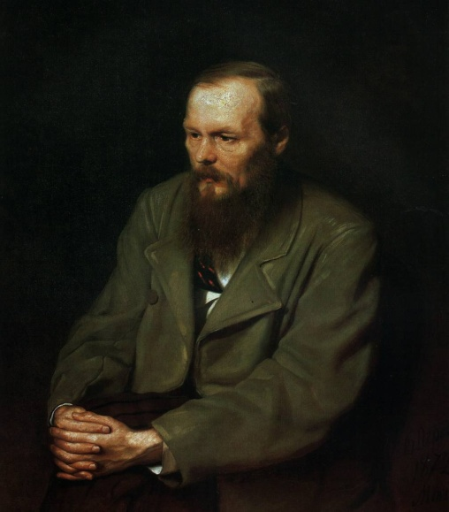
Роман «Преступление и наказание». Петербург Достоевского.
Социальные истоки преступления Раскольникова.

Slide 2
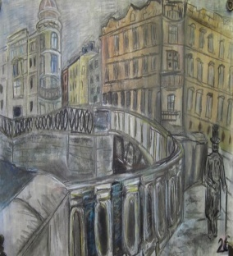

Slide 3
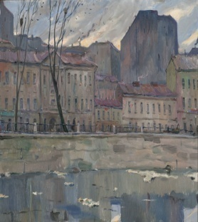

Slide 4
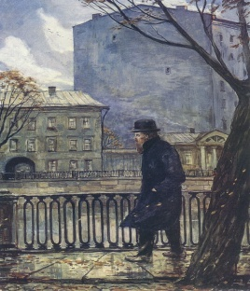

Slide 5
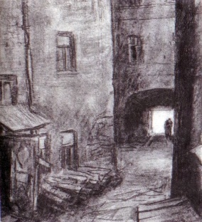

Slide 6
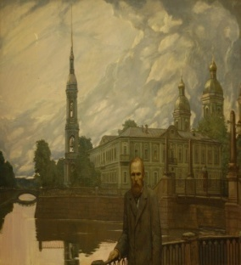

Slide 7
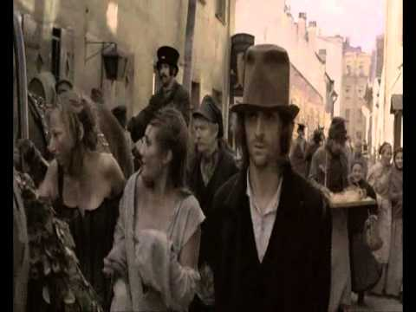
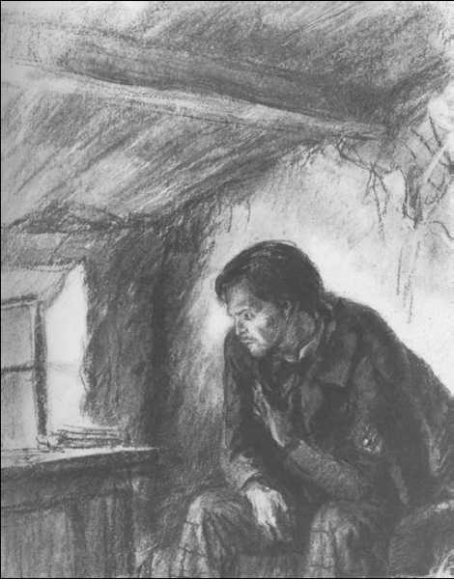

Slide 8
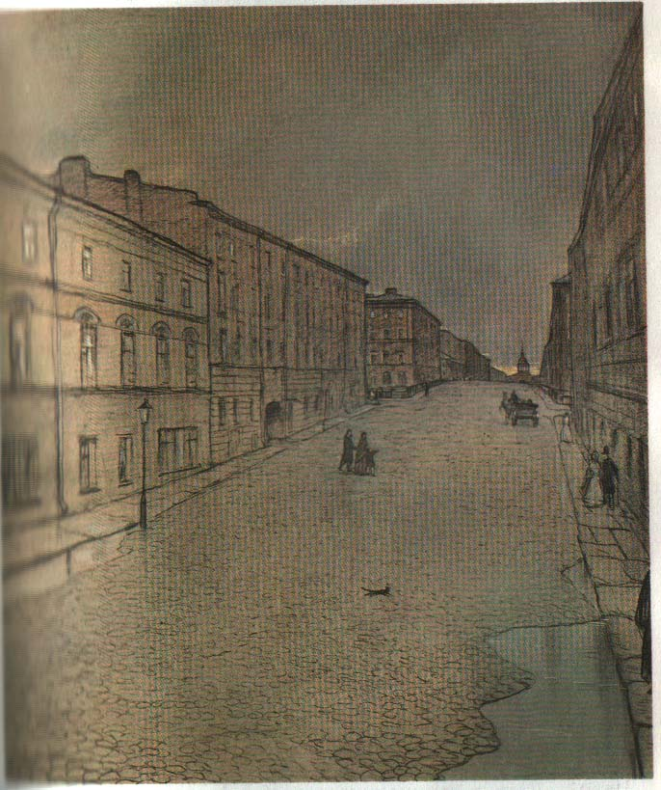
Петербург Достоевского

Slide 9
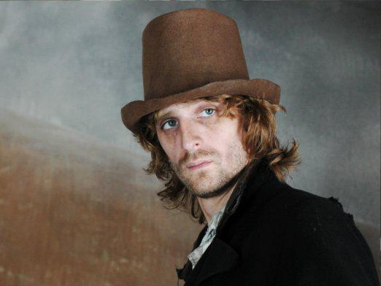
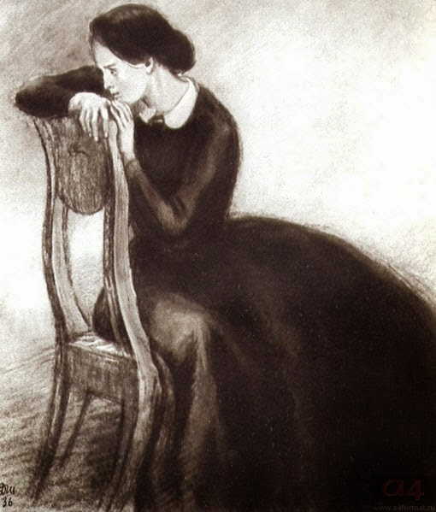
Социальные причины преступления

Slide 10
1 группа – анализ эпизода «История семьи Мармеладовых»
2 группа-«История с девочкой на улице».
«мир вокруг несправедлив и жесток»

Slide 11
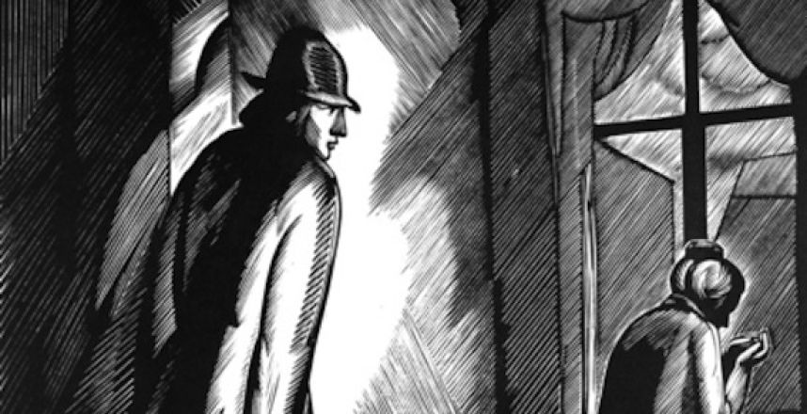
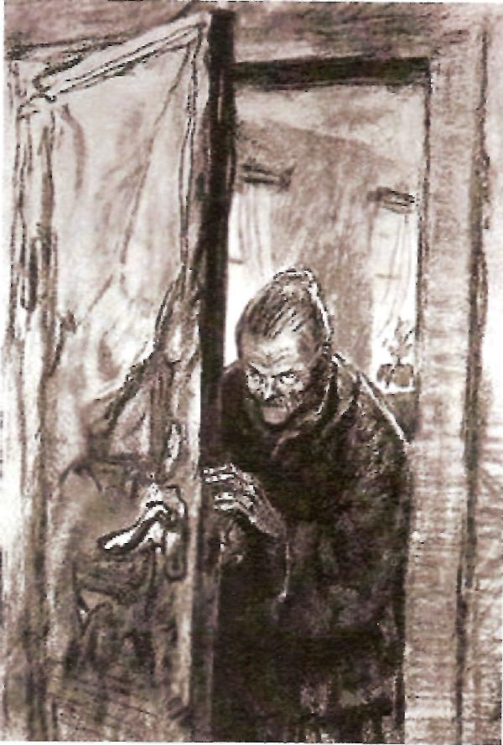
Встреча со старухой

Slide 12
Причины преступления
социальные …
…
…
…
…

Slide 13
Домашнее задание
Часть 1, гл. 5 – до конца 1 части, часть 2 главы 1,2,6,7

Slide 14
Закончи предложение
Сегодня на уроке я был (а)…
Мы были вместе…
Самым интересным сегодня для меня было…

